Slide 1
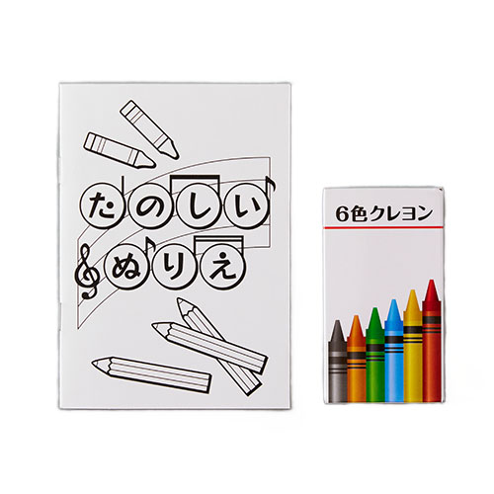
【提案書】
ぬりえ帳セット（6色クレヨン）
特徴
6色クレヨンと表裏含め8ページのぬりえ帳がセットになった、お子様に大人気のアイテムです。オーダー数1,000枚よりぬりえ帳の表紙や柄のデザインカスタムを承ります。
納期
納期スペース
仕様
素材：パラフィン（クレヨン）、紙
サイズ：ぬりえ帳：148×105×2クレヨン：92×52×10
重量：55
包装：ポリ袋入り
お見積
お見積りスペース

